Slide 1
Git 與 Github
TYIC 桃高資訊社

Slide 2
Git
Git 是個版本控制系統(Version Control System，簡稱 VCS)
Git 是由 Linux 之父林納斯·托瓦茲(Linus Torvalds)開發
開發的目的就是用來管理 Linux 的程式碼
版本控制系統，顧名思義，就是能控制版本
每筆提交(commit)都會被紀錄下來，隨時可檢視和復原(revert)
也可以建立分支(branch)，進行獨立修改
並在必要時將分支合併(merge)

Slide 3

Git
Git 的第一版 README(讀我) 中寫道：
Git 的第一版 README
GIT - the stupid content tracker
"git" can mean anything, depending on your mood.
- random three-letter combination that is pronounceable,
and not actually used by any common UNIX command.
The fact that it is a mispronounciation of "get" may or may not be relevant.
- stupid. contemptible and despicable. simple. Take your pick from the dictionary of slang.
- "global information tracker": you're in a good mood, and it actually works for you.
Angels sing, and a light suddenly fills the room.
- "goddamn idiotic truckload of sh*t": when it breaks
This is a stupid (but extremely fast) directory content manager.
It doesn't do a whole lot, but what it _does_ do is track directory contents efficiently.
- Linus Torvalds

Slide 4
Github
使用 Git 時，需要有地方可以存放檔案
而當今最常見的就是 Github，網站為 https://github.com
Github 除了提供數據庫(repository，簡稱 repo)供檔案存取
還提供了問題(issue)、動作(action)、維基(wiki)
分叉(fork)、拉取請求(pull request，簡稱 PR)等服務
使用 Github 相比直接使用 Git
更著重在一個網路上的第三者參與或貢獻(contribute)該數據庫
而數據庫擁有者(owner)則可以很方便的管理他人貢獻

Slide 5

Github 帳號註冊
Github 帳號註冊非常簡單
只要在 https://github.com 首頁右上方選擇 "Sign up"
接著依照指示即可完成註冊

Slide 6
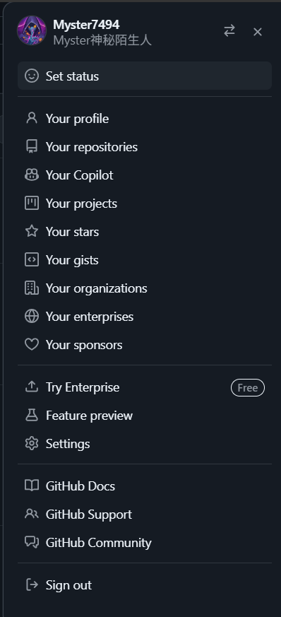
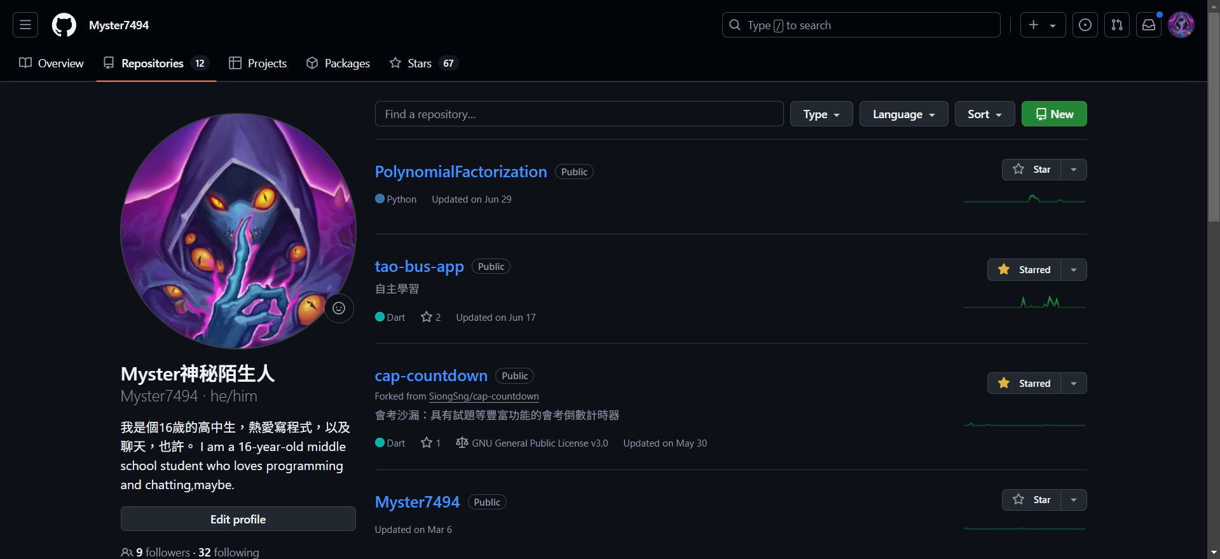
數據庫
點選右上方頭像即會出現右方導覽欄
從右方導覽欄點選 "Your repositories"
即會顯示自己的所有數據庫
點擊右上方 "New" 即可開始創建新數據庫

Slide 7
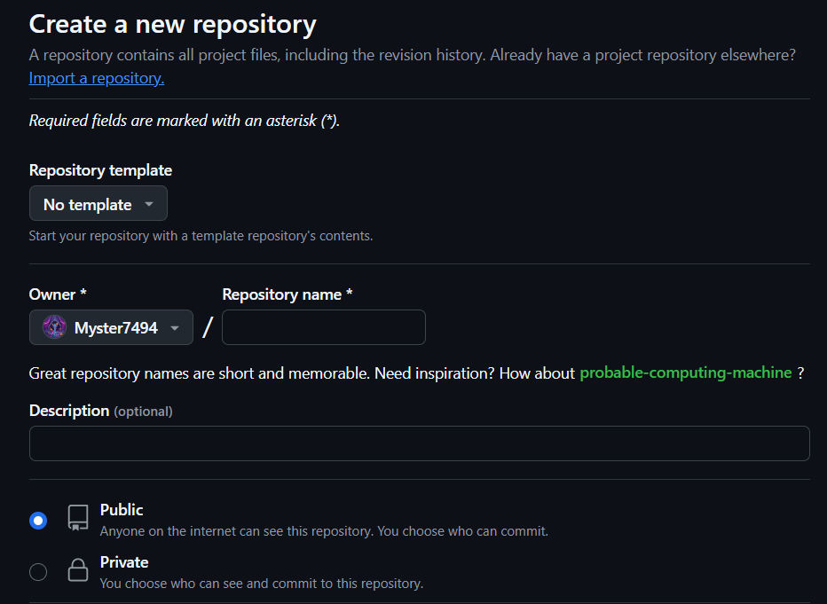
創建數據庫
按照說明填寫即可
星號(*) 表示必填
這些欄位或選項
在創建數據庫後也可以更改
唯獨數據庫名稱須謹慎填寫
創建後再更改數據庫名稱
可能會造成一些問題
數據庫名稱
公開(大家都看得到)
數據庫說明
私人(自己才看得到)

Slide 8
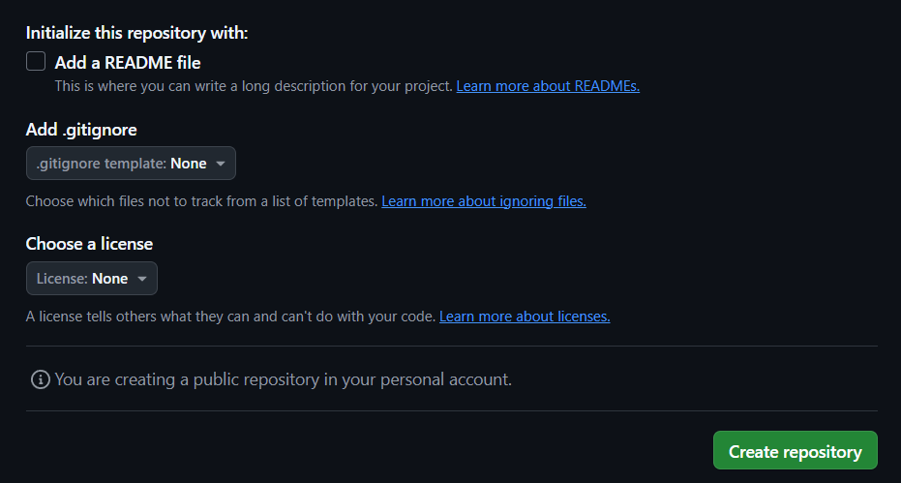
創建數據庫
同樣按照說明填寫即可
內容填寫完成後
點擊右下角
"Create repository"
即完成創建數據庫
新增 README
新增 .gitignore
選擇開源協議
創建數據庫

Slide 9
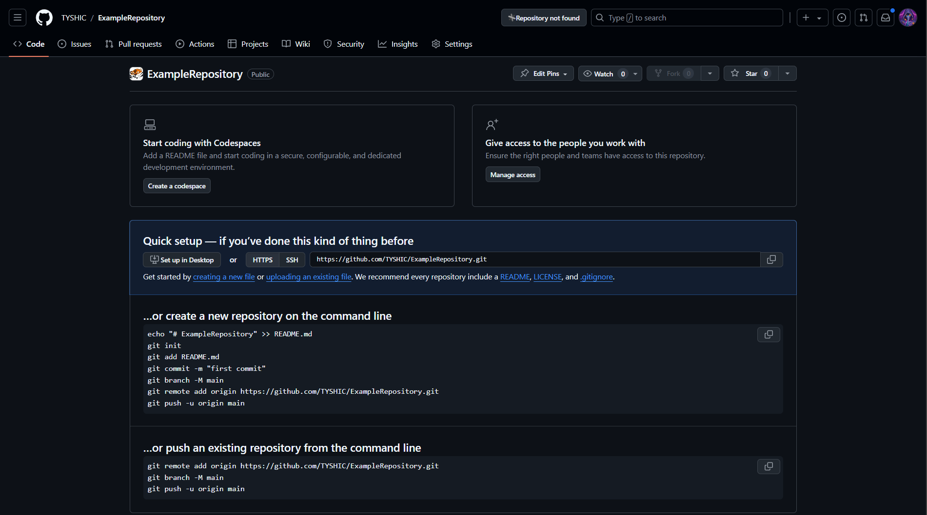
創建數據庫
創建好後
會跳轉到
該頁面
數據庫 url

Slide 10
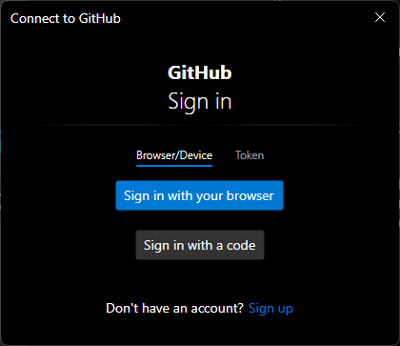
Git 登入
在第一次使用 Git 之前，我們必須先告訴 Git 我們是誰
使用下方 Git 指令用 Github 登入 Git：
git credential-manager github login
bash
接著會彈出一個視窗
選擇 "Sign in with your brower"
然後在瀏覽器中登入 Github
或進行 Github 帳號授權
透過瀏覽器登入 Github

Slide 11
使用 Git
有了數據庫之後，我們便可以開始上傳檔案
但要使用 Git 上傳檔案之前
電腦需要先與
在 Github 上的遠端數據庫(remote repo)建立連線
使用 Git 指令建立連線最簡單的方式就是：
1. 複製(clone)遠端數據庫到本地(local)
2. 進入複製下來的本地數據庫(local repo)
3. 直接連線遠端數據庫

Slide 12
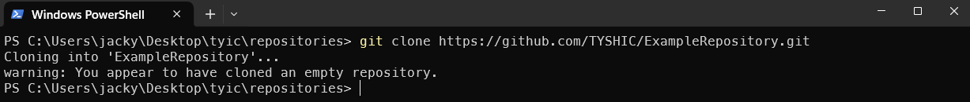
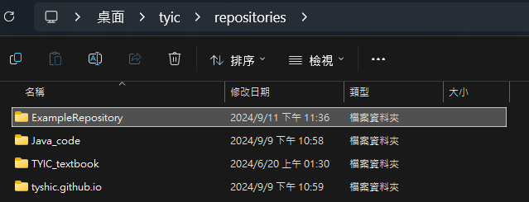
複製遠端數據庫
欲使用 Git 複製遠端數據庫，須使用該 Git 指令：
git clone 數據庫url
bash
工作目錄
使用該指令後會在
工作目錄(working directory)
出現一個新資料夾(folder)
名稱與數據庫相同
即為本地數據庫
本地數據庫

Slide 13
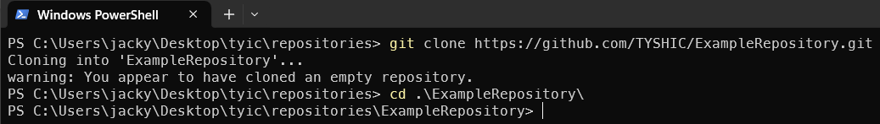
進入本地數據庫
欲進入本地數據庫，須在本地數據庫內開啟新的 bash
或在剛剛的 bash 中使用該 Windows / Unix 指令
該指令會切換當前 bash 的工作目錄至指定資料夾
cd 資料夾名稱
bash

Slide 14
連線遠端數據庫
在複製的本地數據庫中
輸入下方 Git 指令即可直接連線遠端數據庫：
git remote
bash

Slide 15
Git 檔案狀態
Git 有四種檔案狀態：未追蹤(untrack)、未修改(unmodified)、
未暫存(unstaged、Changes not staged for commit)
、已暫存(staged、Changes to be committed)
可通過下方 Git 指令來查看當前的檔案狀態：
git status
bash
提交時只會提交已暫存的檔案，且已暫存檔案提交後會變回未修改
而欲將未追蹤或未暫存的檔案變為已暫存，須使用下方 Git 指令：
特定資料夾或檔案：
git add 資料夾或檔案
bash
所有檔案：
git add -A
所有已修改檔案：
git add -u
bash
bash

Slide 16
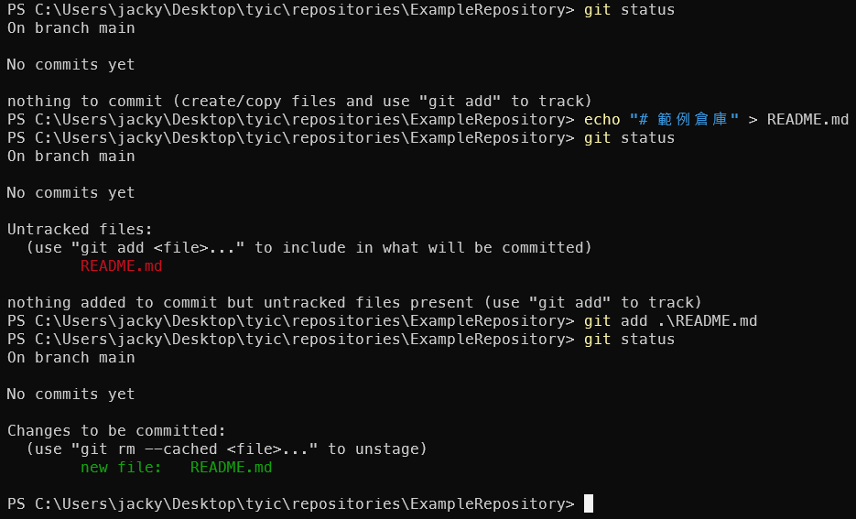
Git 檔案狀態

Slide 17
提交與推送
提交就是將本地數據庫的變更變為新版本
每個提交都有一個編號
使用下方 Git 指令進行提交：
git commit –m "提交訊息"
bash
提交只會儲存在本地數據庫，不會自動推送(push)到遠端數據庫
要推送提交到遠端數據庫，須使用下方 Git 指令：
git push
bash
Git 小遊戲

Slide 18
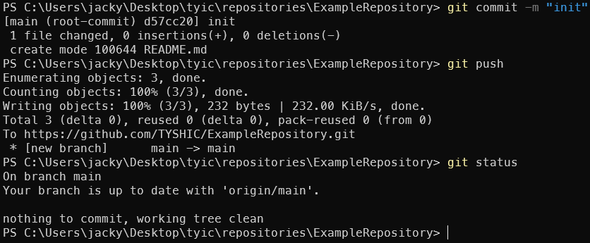
提交與推送

Slide 19
提交訊息
提交訊息最好要寫清楚該提交到底做了什麼
但也必須保持精簡
常見的寫法是 "提交種類: 簡單說明"
提交種類有：feat(feature，新功能)、fix(修復錯誤)
docs(documentation，更新說明)、style(格式變更)
refactor(重構)、chore(雜項)、revert(撤回提交) 等
但在首次提交，常常使用 "init" 或 "initial commit"

Slide 20
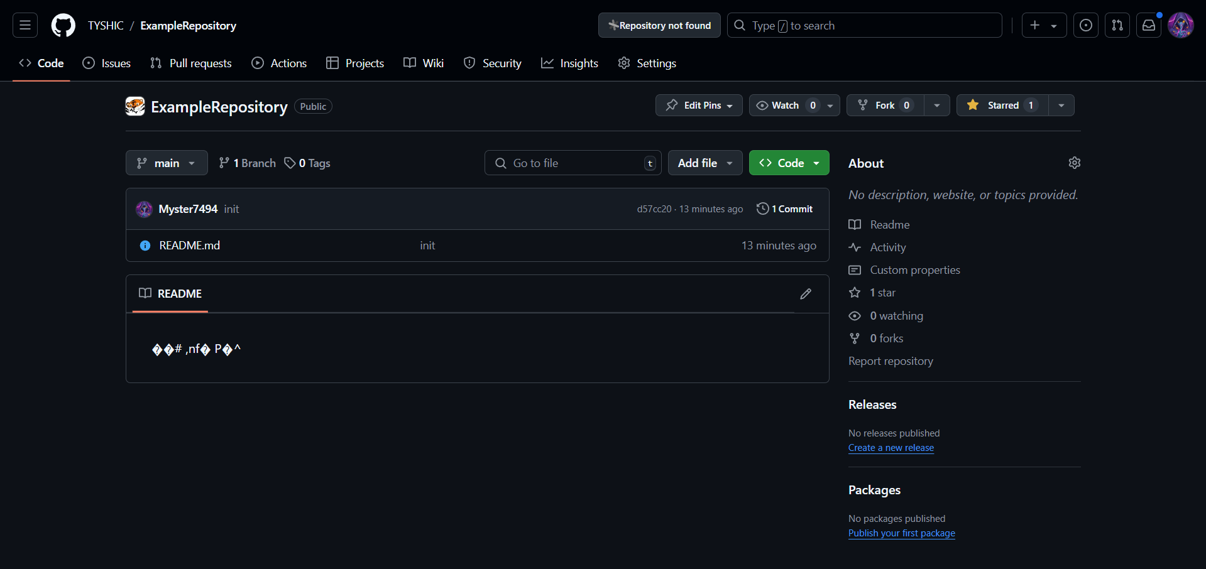
提交與推送
分支
最近一筆提交
數據庫內容
README、LICENSE 等

Slide 21
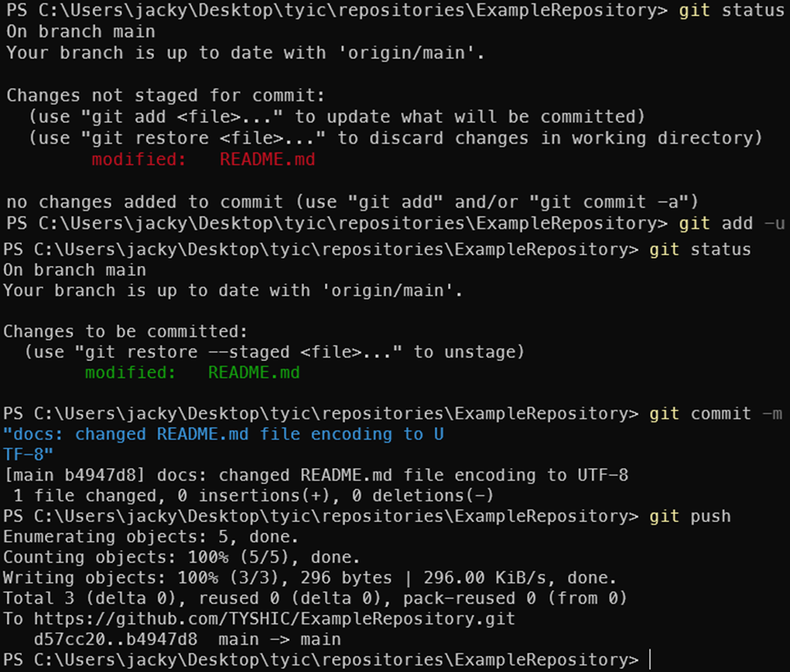
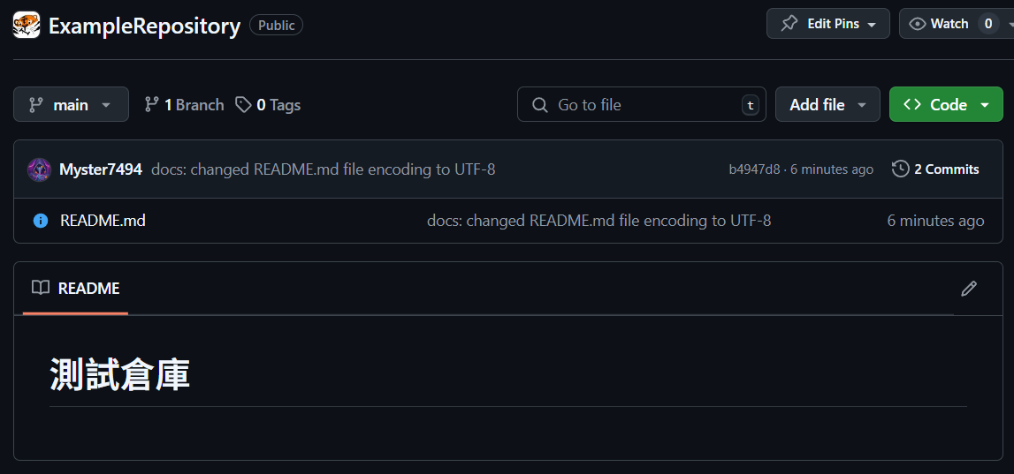
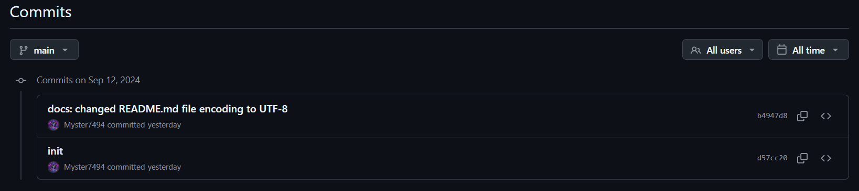
提交與推送

Slide 22
分支
分支是一個指標，指向某個提交(版本)
在某個分支上做的修改和提交不會影響到其他分支
每個數據庫至少要一個分支
通常名稱為 "main" 或 "master"
在分支出現新提交後，分支會指向新提交
"HEAD" 是一個指標，指向某個分支
指向的分支即成為當前分支
提交只會提交到當前分支上

Slide 23
單分支
d57cc20
c98765a
af8d5c6
main
提交前
HEAD
d57cc20
c98765a
af8d5c6
c48763f
main
提交後
HEAD

Slide 24
多分支
HEAD
提交前
feature
d57cc20
c98765a
af8d5c6
main
提交後
HEAD
main
feature
d57cc20
c98765a
af8d5c6
c48763f

Slide 25
新建與切換分支
欲新建分支，須使用下方 Git 指令：
git branch 新分支名稱
bash
該指令會新建一個分支，且指向當前分支指向的提交
HEAD 不會自動指向新分支，即新分支不會自動成為當前分支
欲使 HEAD 指向某個分支，即讓某個分支成為當前分支
也就是切換分支，須使用下方 Git 指令：
git checkout 目標分支名稱
或
git switch 目標分支名稱
bash
bash
切換分支之後，資料夾內的檔案都會被替換成該分支的檔案

Slide 26
推送與刪除分支
在推送本地數據庫的未追蹤的分支或新分支到遠端數據庫時
需在推送時加上 "–u" 引數：
git push –u origin 分支名稱
bash
這會使得本地數據庫的分支追蹤遠端數據庫的分支
若在遠端數據庫上沒有此分支，則會在遠端數據庫上創建該分支
若要刪除分支，須切換到其他分支，並使用下方 Git 指令：
git branch –d 分支名稱
bash

Slide 27
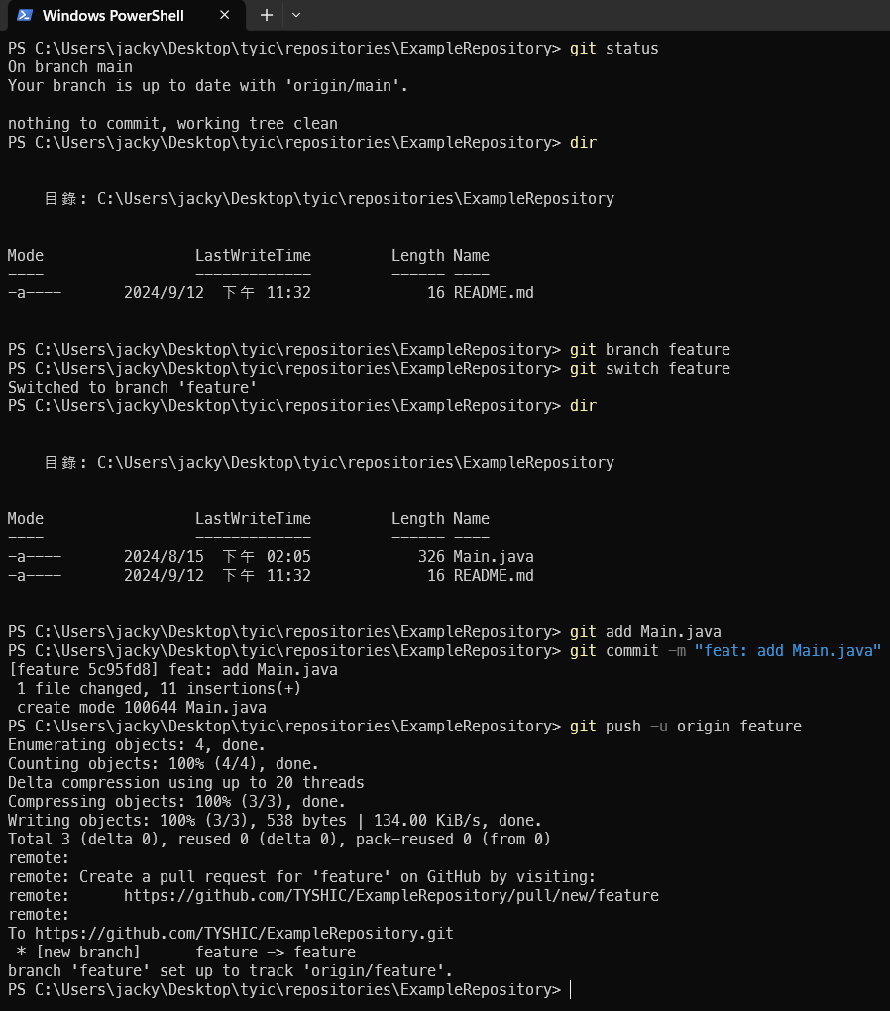
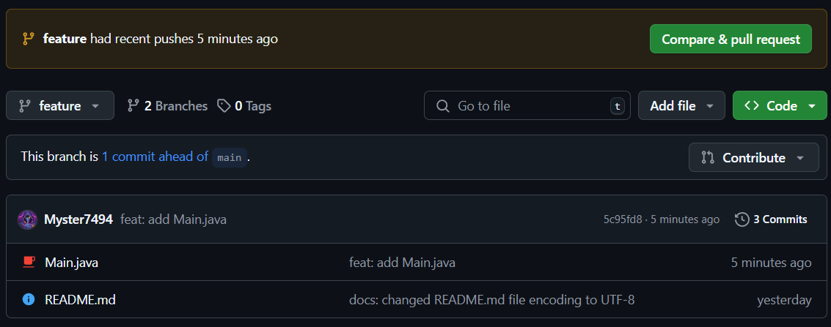
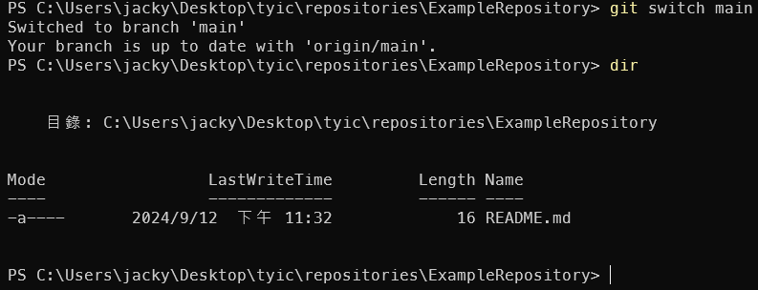
分支

Slide 28
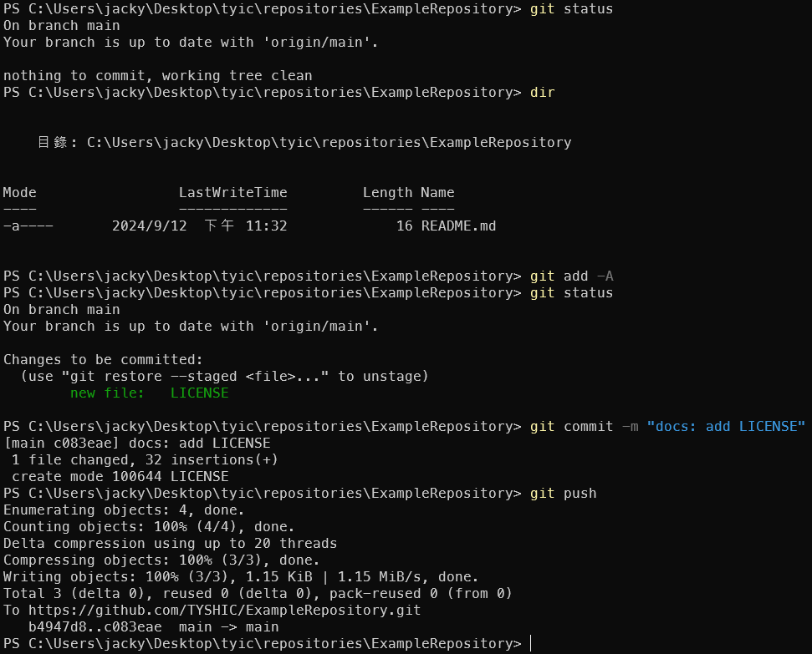
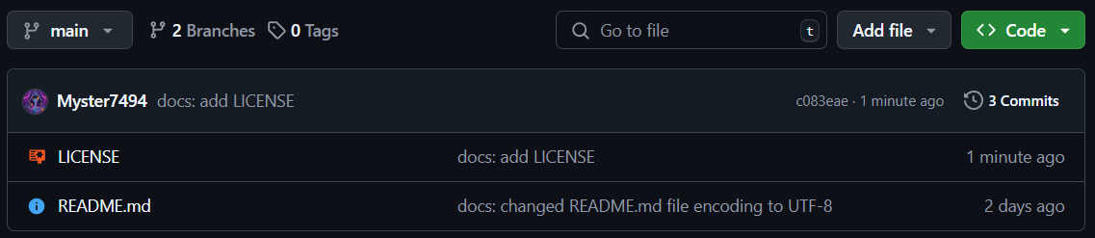
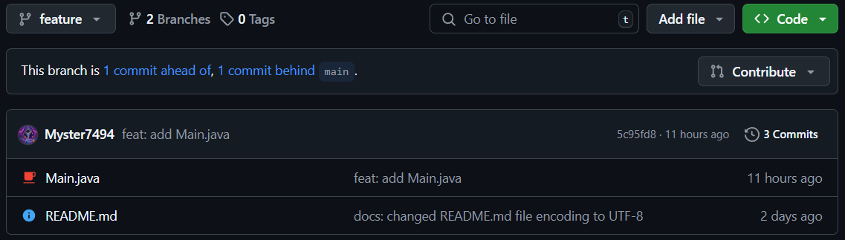
分支

Slide 29
合併
若想將兩個分支合在一起，可以考慮合併(merge)
使用下方 Git 指令進行合併：
git merge 合併分支名稱 –m "提交訊息"
bash
這會將合併分支的修改添加到當前分支，並自動提交
若當前分支為合併分支的親代提交
則只會將當前分支指向合併分支，而不會進行產生新提交
但若合併的兩個分支對同一處都進行了修改
就會發生合併衝突(merge conflict)，合併中止
需要手動修改有衝突的地方並手動提交，才能順利完成合併

Slide 30
補充：合併衝突解決
在發生衝突時，打開發生衝突的檔案，會發現下方區段：
<<<<<<< HEAD:衝突檔案
當前分支的衝突內容
=======
合併分支的衝突內容
>>>>>>> 合併分支:衝突檔案
text
將這整段文字刪除，並改為想要的內容
編輯完成後，再使用下方 Git 指令標記解決：
git add 衝突檔案
bash
解決衝突後再手動提交即可完成合併

Slide 31
合併
合併 feature 到 main
合併前
feature
HEAD
c48763f
main
d57cc20
c98765a
af8d5c6
91c8fda
合併後
feature
HEAD
c48763f
main
d57cc20
c98765a
af8d5c6
91c8fda
caa658b

Slide 32
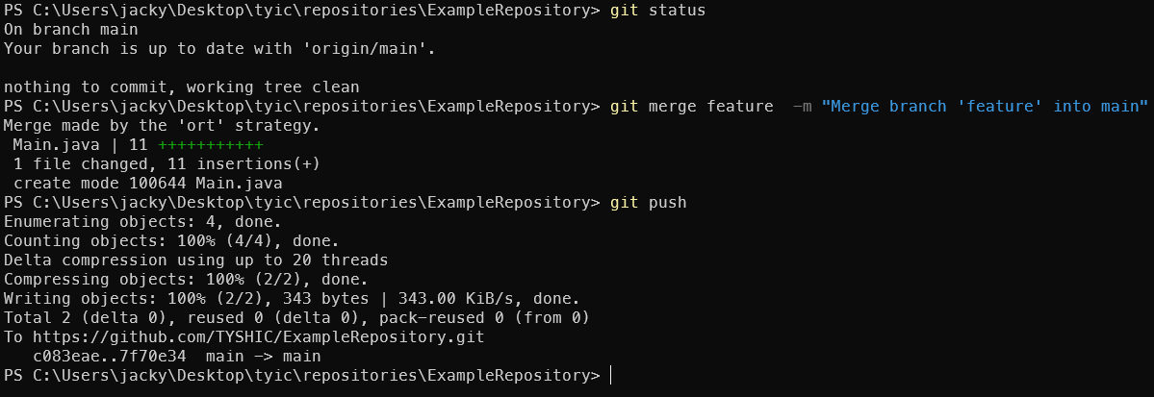
合併

Slide 33
拉取
如果當前分支在遠端數據庫有了新提交
本地數據庫就必須拉取(pull)當前分支的新提交
使用下方 Git 指令來拉取新提交：
git pull
bash
在當前分支未拉取前
無法將本地數據庫變更提交到遠端數據庫
若本地數據庫已有新提交才進行拉取
則會將本地數據庫新提交的親代提交變為遠端數據庫的新提交
並且可能會出現合併衝突

Slide 34
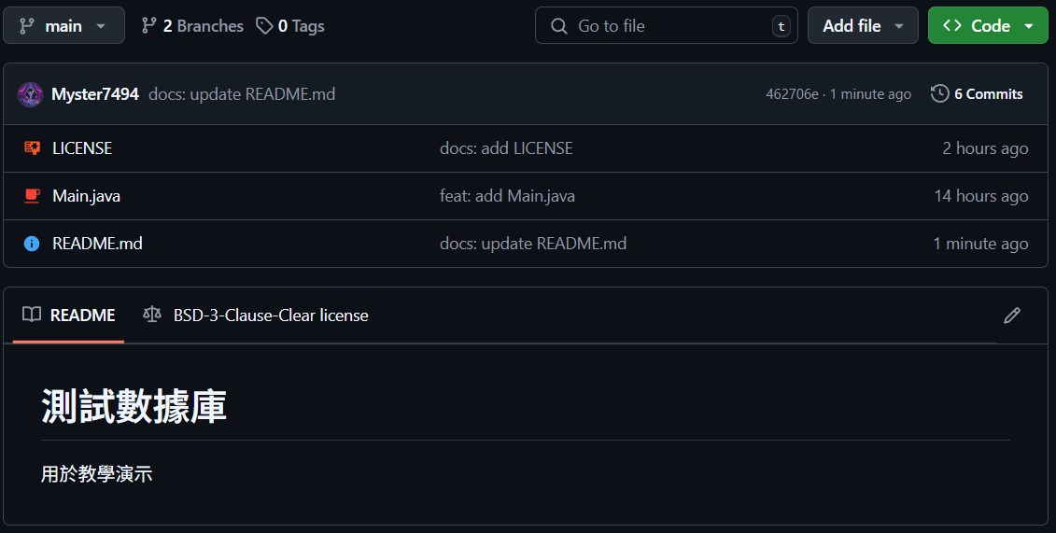
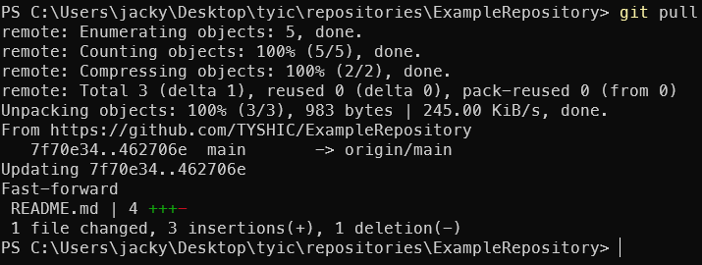
拉取
遠端數據庫
更改 README.md
本地數據庫
拉取該提交

Slide 35
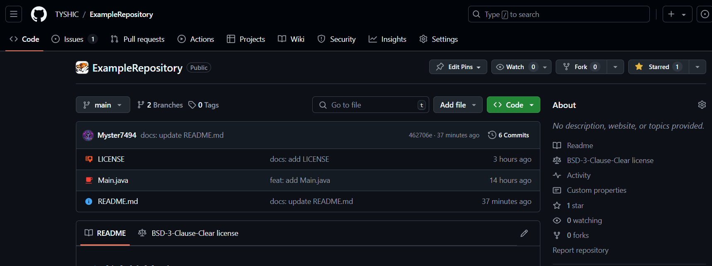
Github 功能
問題
動作
維基
設定
分叉
星星
程式碼
拉取請求
洞察
關於

Slide 36
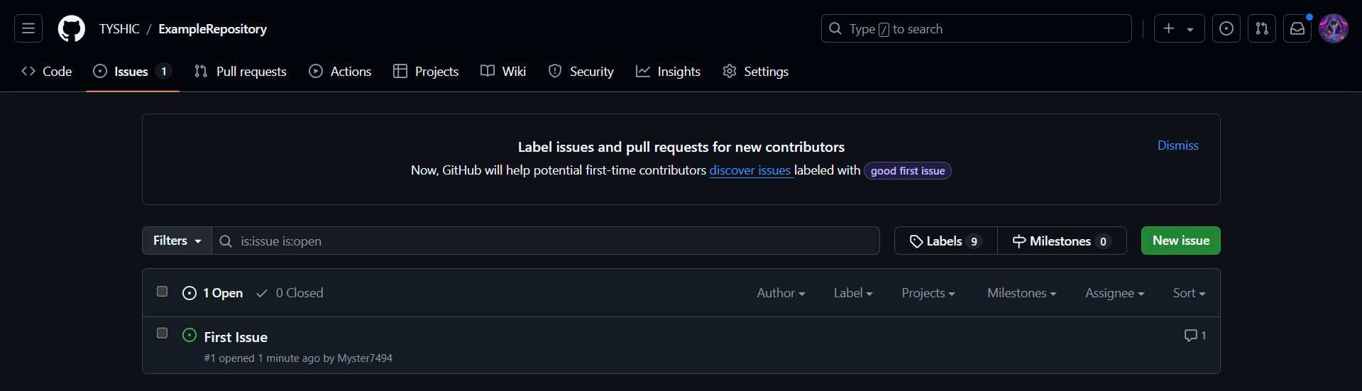
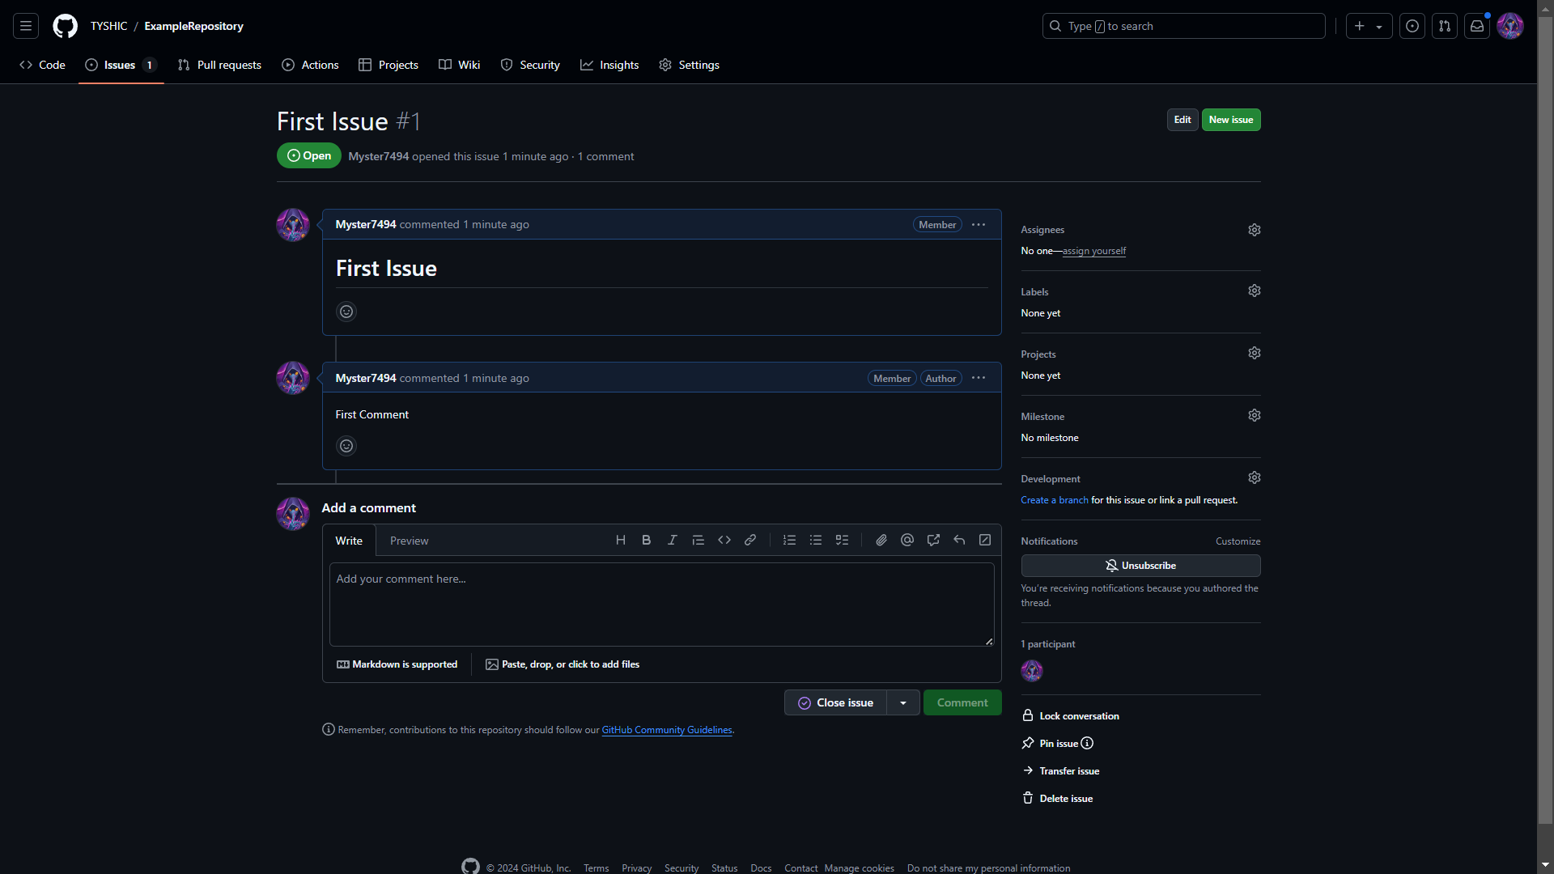
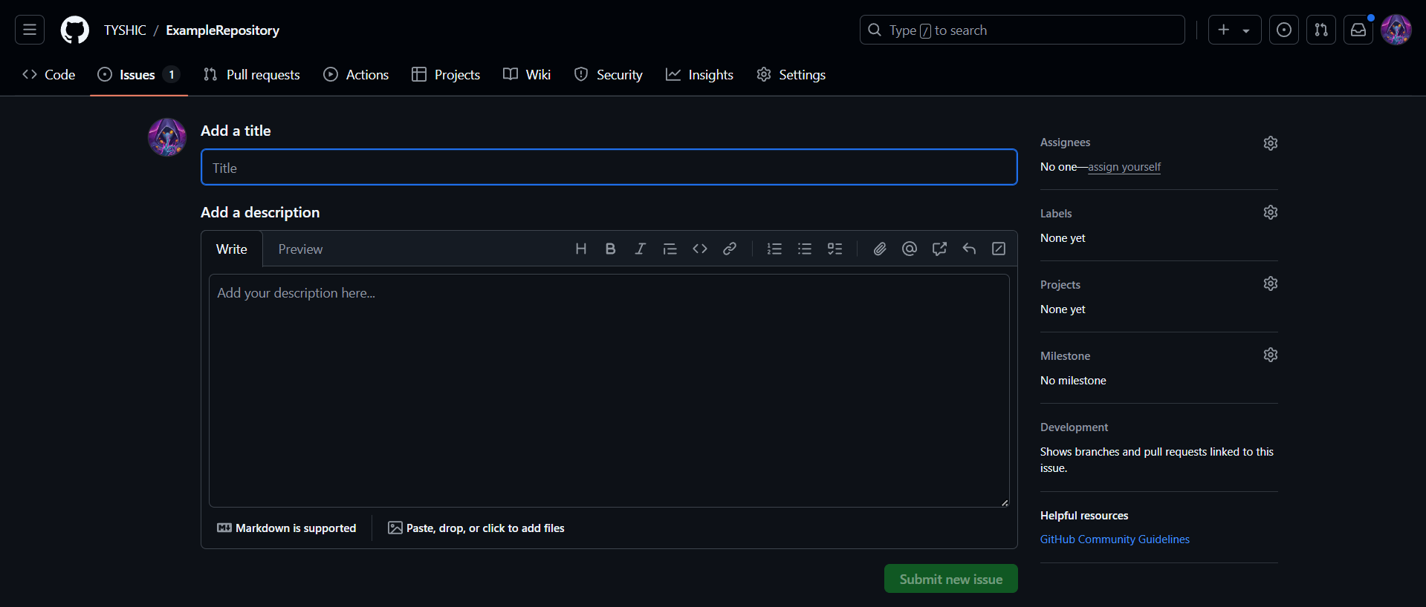
問題

Slide 37
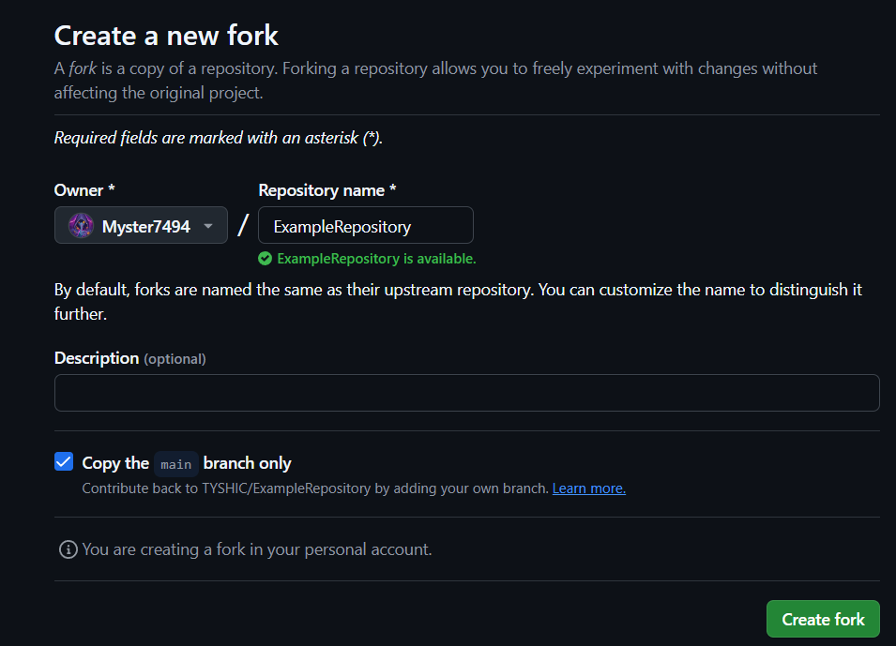
分叉
分叉(fork)就是
把別人的數據庫
複製一份變成自己的
點擊右上角
"Fork" 按鈕
即可分叉該數據庫
是否只複製預設分支
創建分叉

Slide 38
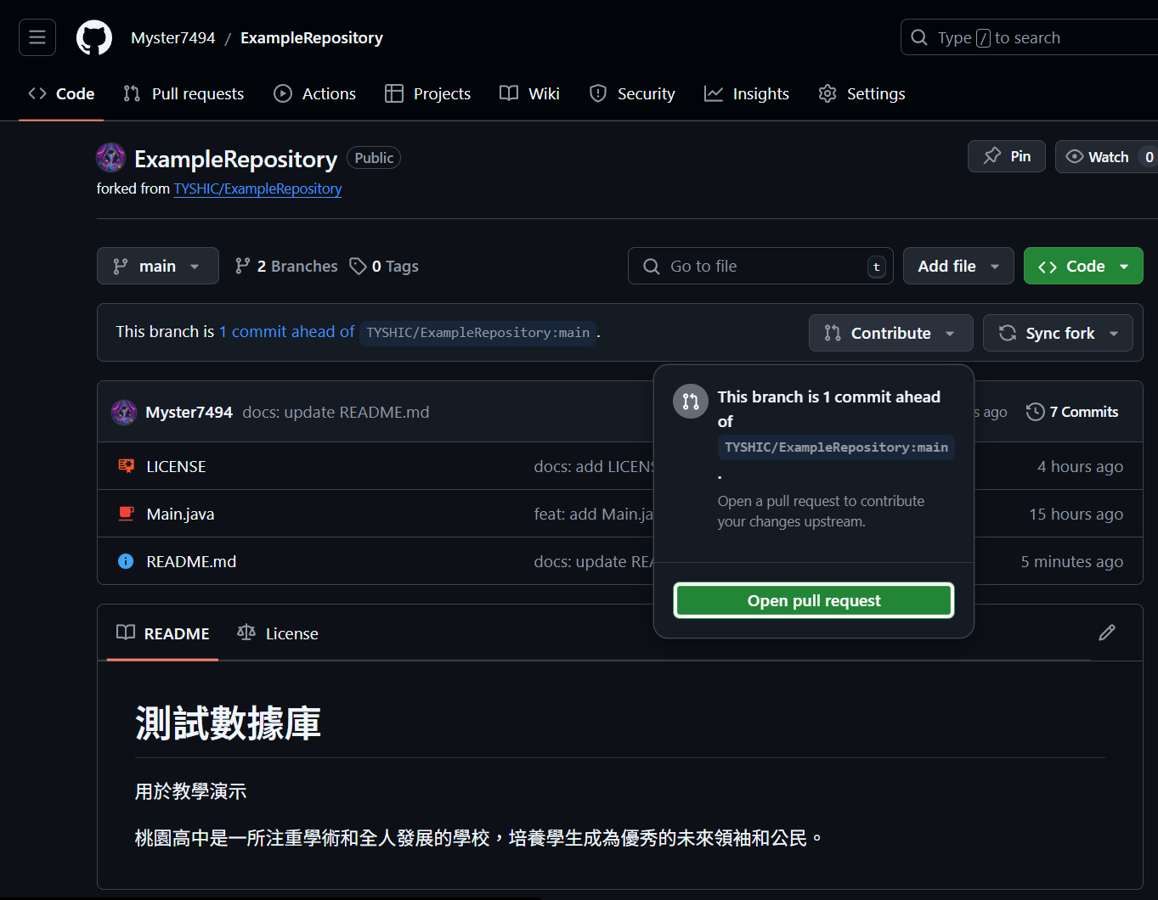
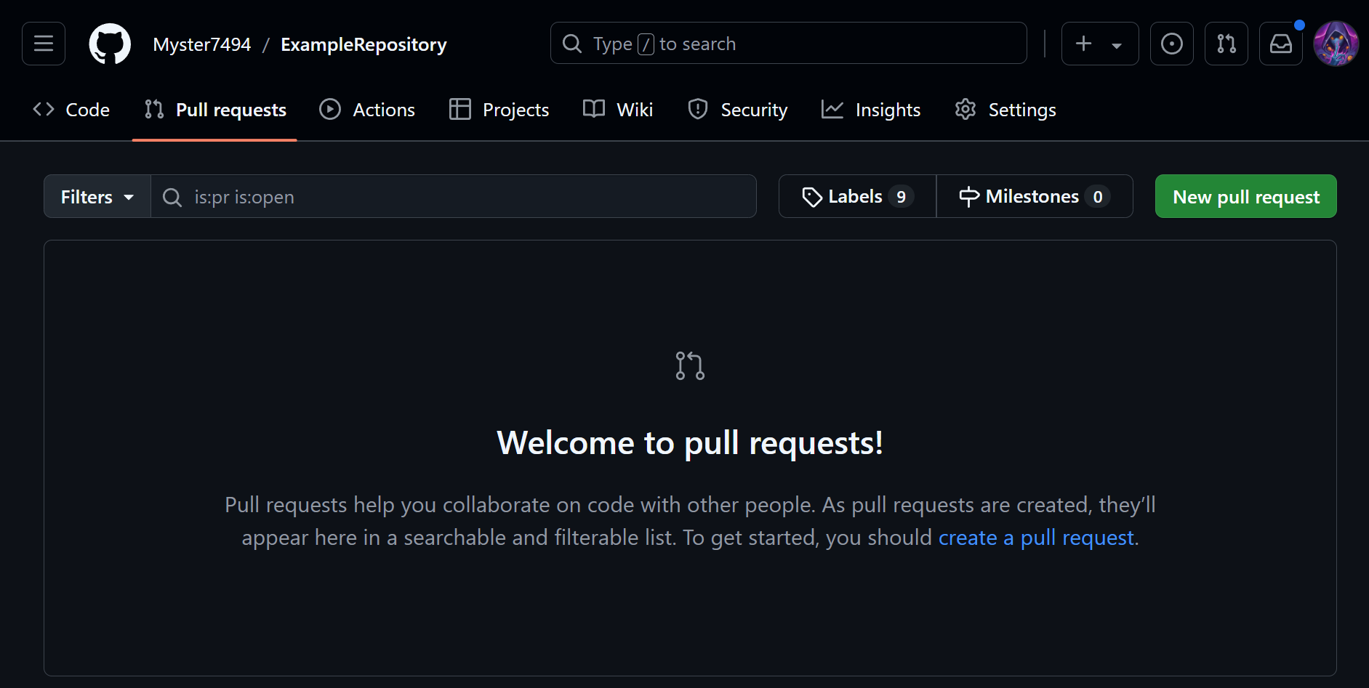
拉取請求
拉取請求(pull request，簡稱 PR)與拉取沒什麼大關係
實際上就是請求(request)數據庫擁有者合併某個分支
包括該數據庫的分支或是分叉數據庫的分支
可在拉取請求頁面或分支創建拉取請求
創建拉取請求
創建拉取請求

Slide 39
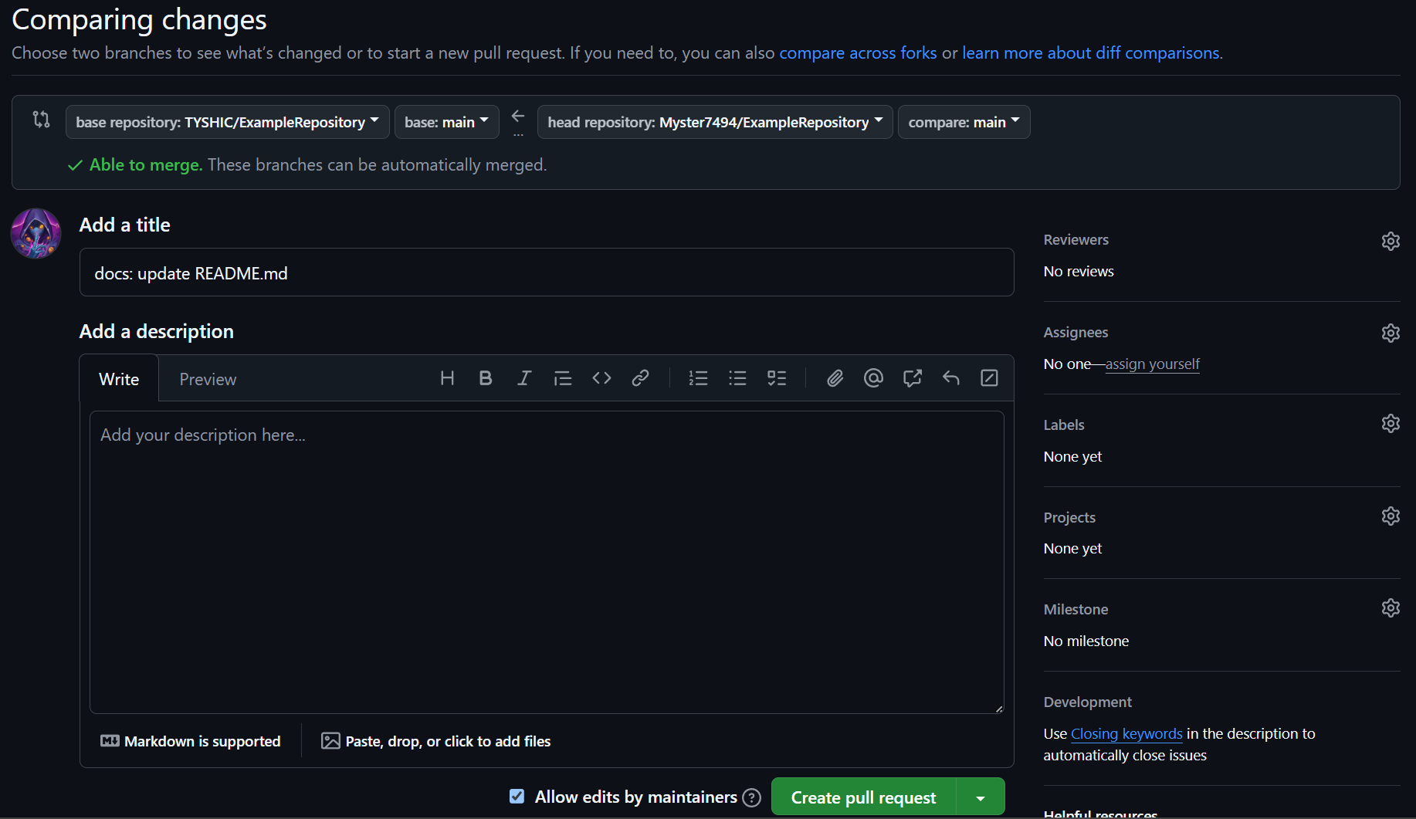
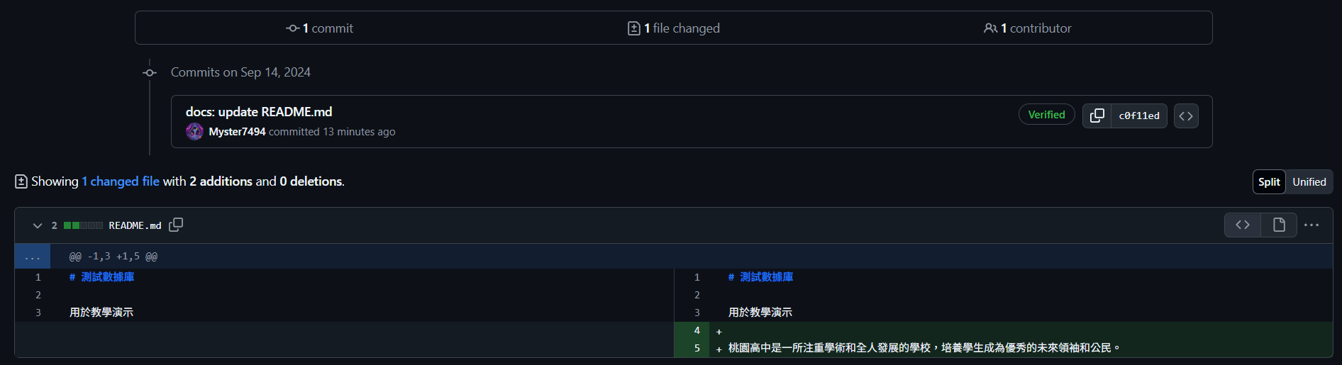
創建拉取請求

Slide 40
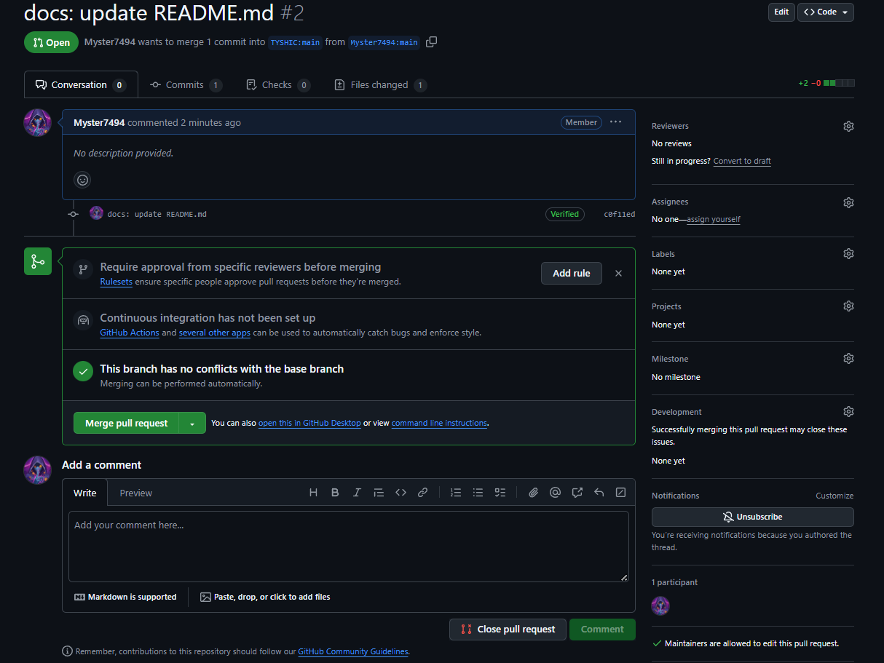
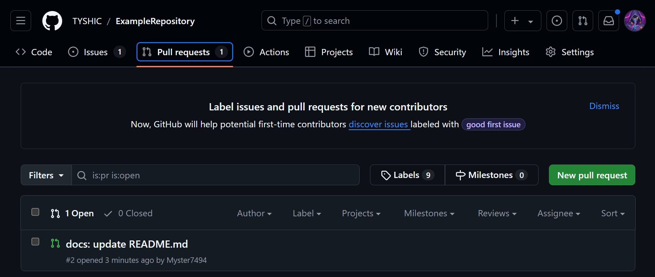
同意拉取請求
創建拉取請求後
數據庫擁有者便可在拉取請求頁面
看到該拉取請求
並可選擇合併拉取請求或其他動作
合併拉取請求

Slide 41
.gitignore
若有些檔案只想留在本地數據庫
而不想被上傳到遠端數據庫
可以創建 .gitignore 檔案
其就是一個名稱為 ".gitignore" 的文字文件
可以在其中定義排除的路徑，路徑可為檔案或目錄
但須注意，.gitignore 檔案只能排除未追蹤的檔案
已追蹤的檔案是無法被排除的

Slide 42
.gitignore
# gradle .gradle/
build/
out/
classes/
# eclipse *.launch
# idea .idea/
*.iml
*.ipr
*.iws
# vscode .settings/
.vscode/
bin/
.classpath
.project
# macos *.DS_Store
# fabric run/
# java hs_err_*.log
replay_*.log
*.hprof
*.jfr
.gitignore 檔案的格式如下：
1. 以 '#' 開頭行為註解，否則為排除路徑
2. 路徑以 '/' 開頭表示路徑相對於此 .gitignore 檔案
否則該路徑可以相對於任何位置
4. 路徑中間的 '/' 用於分隔目錄
5. 路徑以 '/' 結尾表示只會排除目錄
6. '*' 可以表示任何不包含 '/' 的文字
7. '?' 可以表示任何不包含 '/' 的字元(一個字)
8. "[]" 可以表示中括號內的任一字元(一個字)
9. 路徑以 "**/" 開頭表示該路徑可以相對於任何位置
10. 路徑以 "/**" 結尾表示該路徑指向的目錄內的任何東西
11. 路徑中間的 "/**/" 表示中間可以有任意多層任意目錄
.gitignore

Slide 43
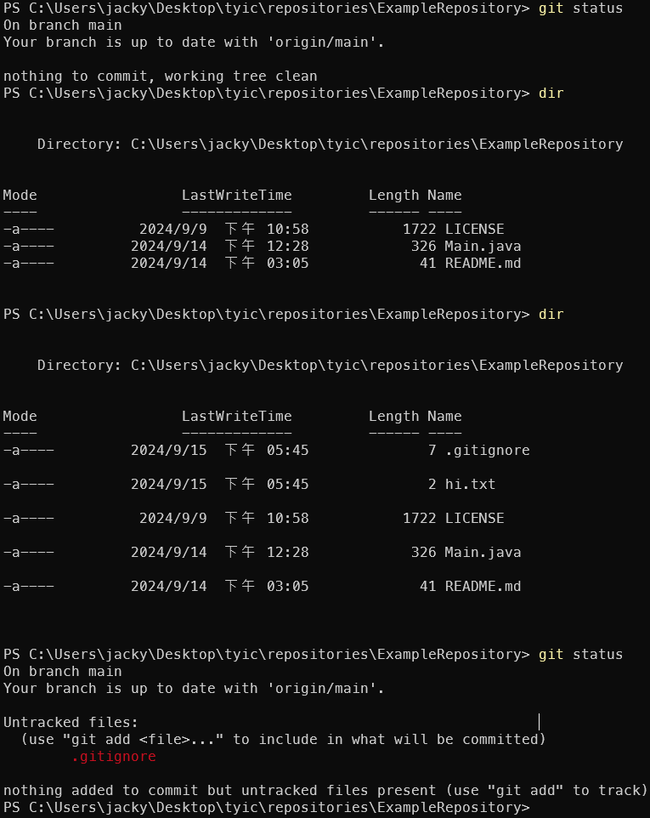
.gitignore
# .gitignore file
/hi.txt
.gitignore

